Slide 1
Серверное приложение для ускорения загрузки web-страниц
Выполнил: Ефимов Даниил, 11-7
Научный руководитель: Романова Татьяна Николаевна,
доцент кафедры ИУ-7
МГТУ им. Н.Э. Баумана, к. ф-м. н.

Slide 2

Цель проекта
Ускорение загрузки web-страниц
Экономия интернет трафика

Slide 3

Принцип работы
Кэширование JavaScript библиотек при помощи прокси-сервера
При запросе библиотеки браузером к удалённому серверу – передача библиотеки из локального хранилища

Slide 4
Модули программы
Главные
Кэш прокси-сервер
Сервер для интерфейса
Дополнительные
Обновление библиотек
Очистка кэша
Блокирование сайтов (чёрный список)
Подсчёт хеш-суммы библиотек

Slide 5
Принцип работы кэш сервера
Запуск прокси-сервера
Отслеживание ссылок на js библиотеки
Передача локального
файла в браузер
Загрузка файла на локальный диск из сетевого ресурса

Slide 6
Принцип обновления библиотек
Проверка даты последнего обновления
Отправление запроса HEAD
Получение даты последнего изменения
Обновление библиотеки
Сравнение с датой локальной библиотеки

Slide 7
Преимущества
Учитывание типа кэшируемых файлов
Простота настройки
Обновление библиотек
Кроссплатформенность
Невысокие системные требования
Наличие списка библиотек для загрузки

Slide 8

Используемый язык программирования
Асинхронность
Малый объём кода
Большие возможности при разработки серверных приложений

Slide 9
Пример эффективности программы
Yandex.ru
Процент JS библиотек – 70%
Скорость загрузки:
Без программы С программой
2.5 с 0.1 с
Общий процент экономии ~ 30% трафика

Slide 10
Дальнейшее развитие проекта
Портирование на андроид
Добавление функции переадресации на внешний прокси-сервер
Глобальное тестирование

Slide 11
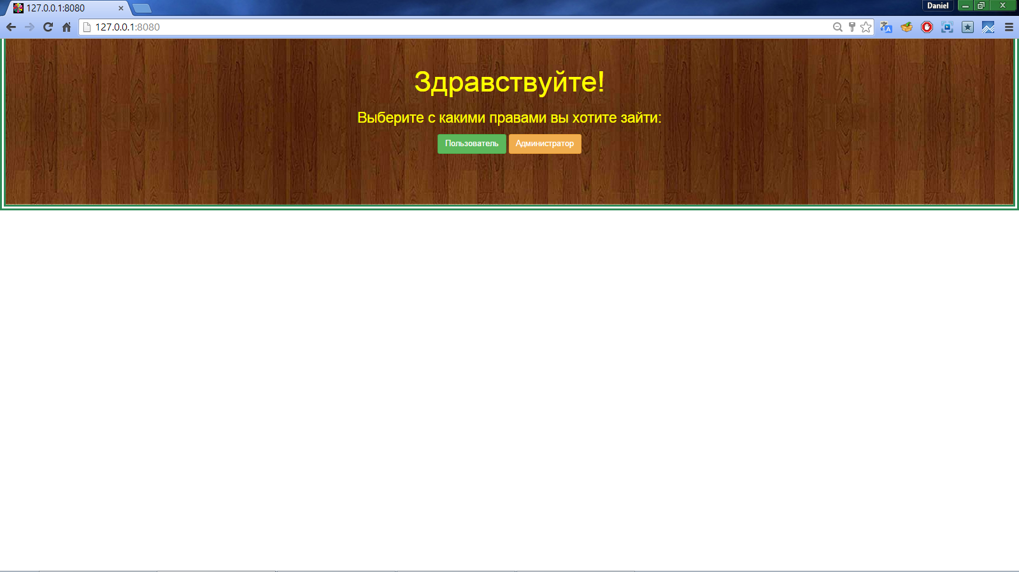

Slide 12
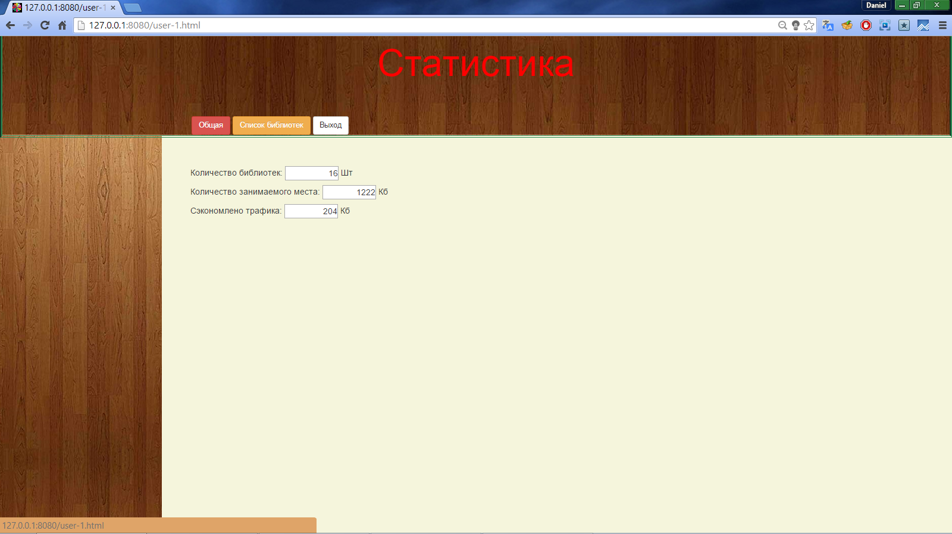

Slide 13
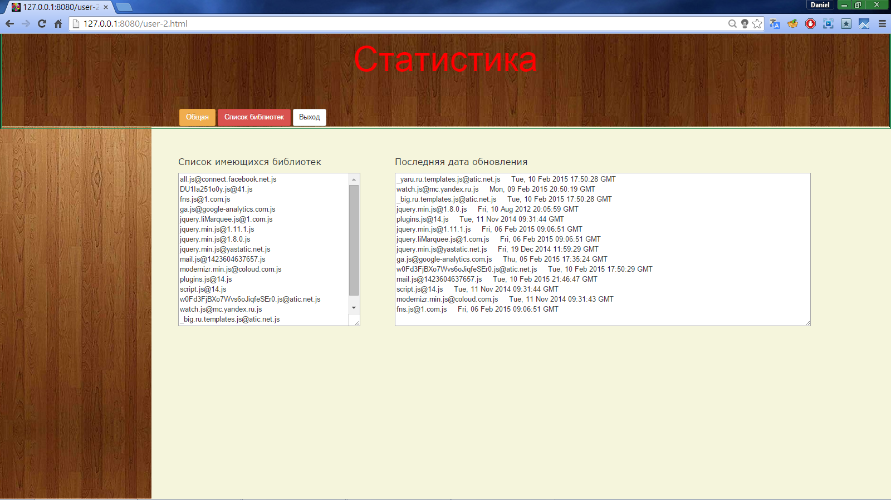

Slide 14
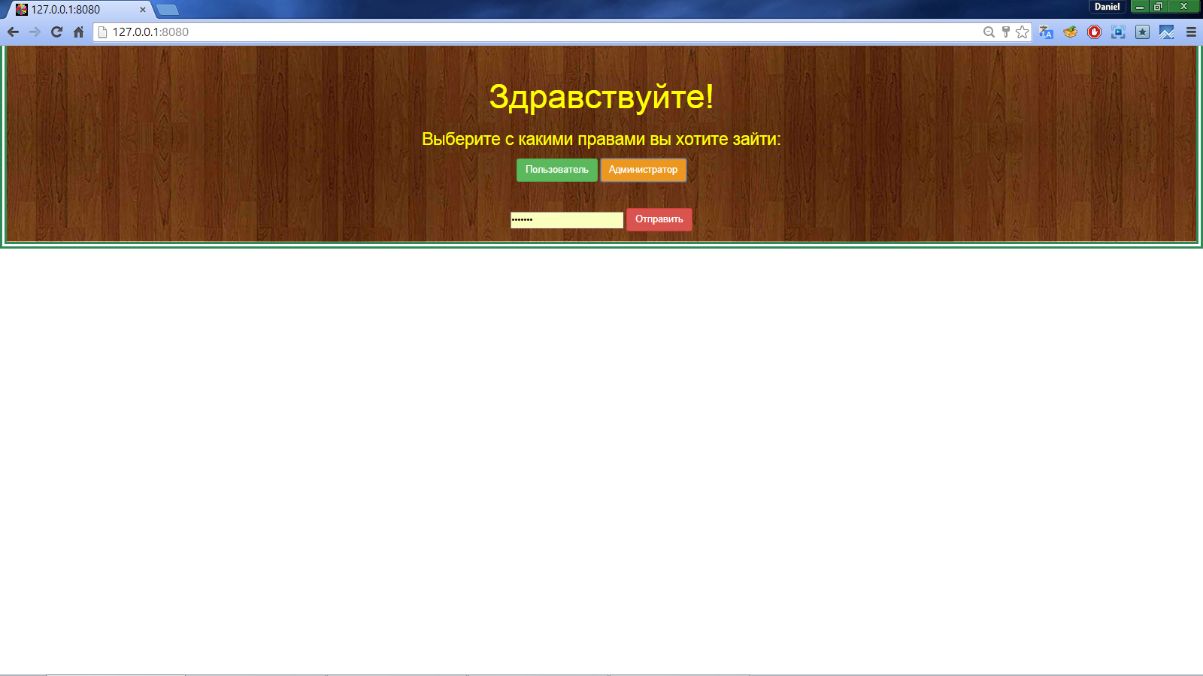

Slide 15
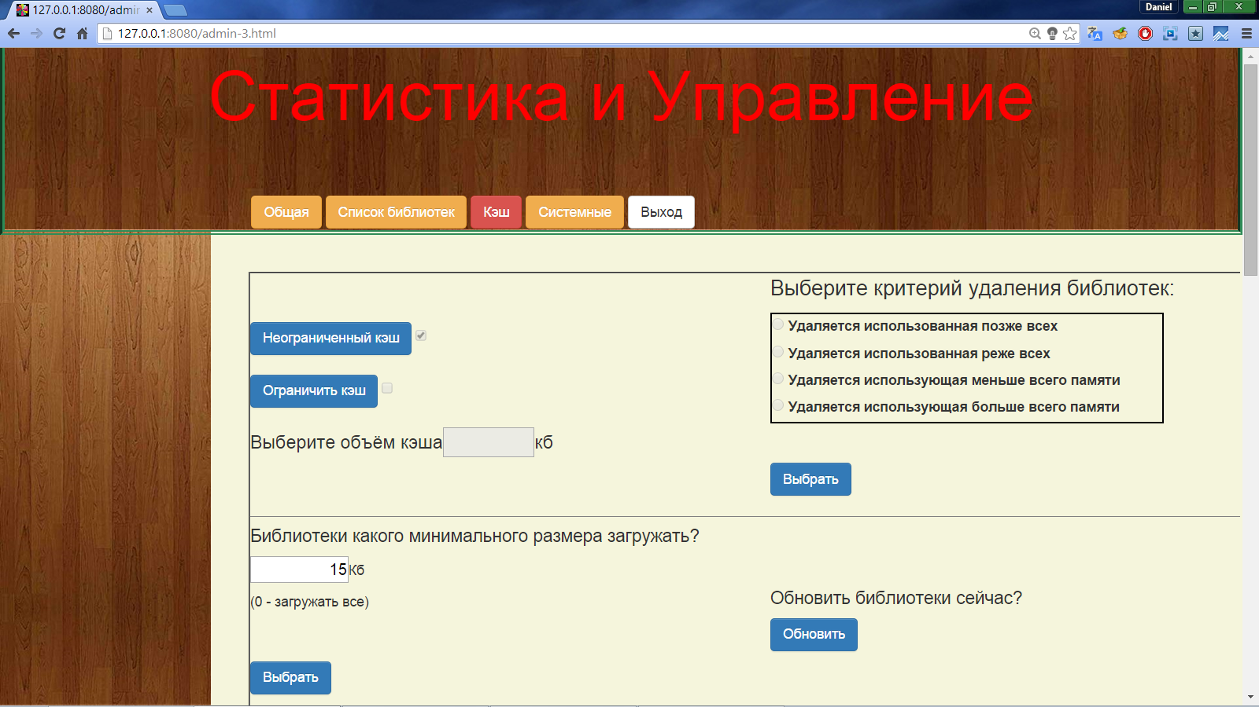

Slide 16
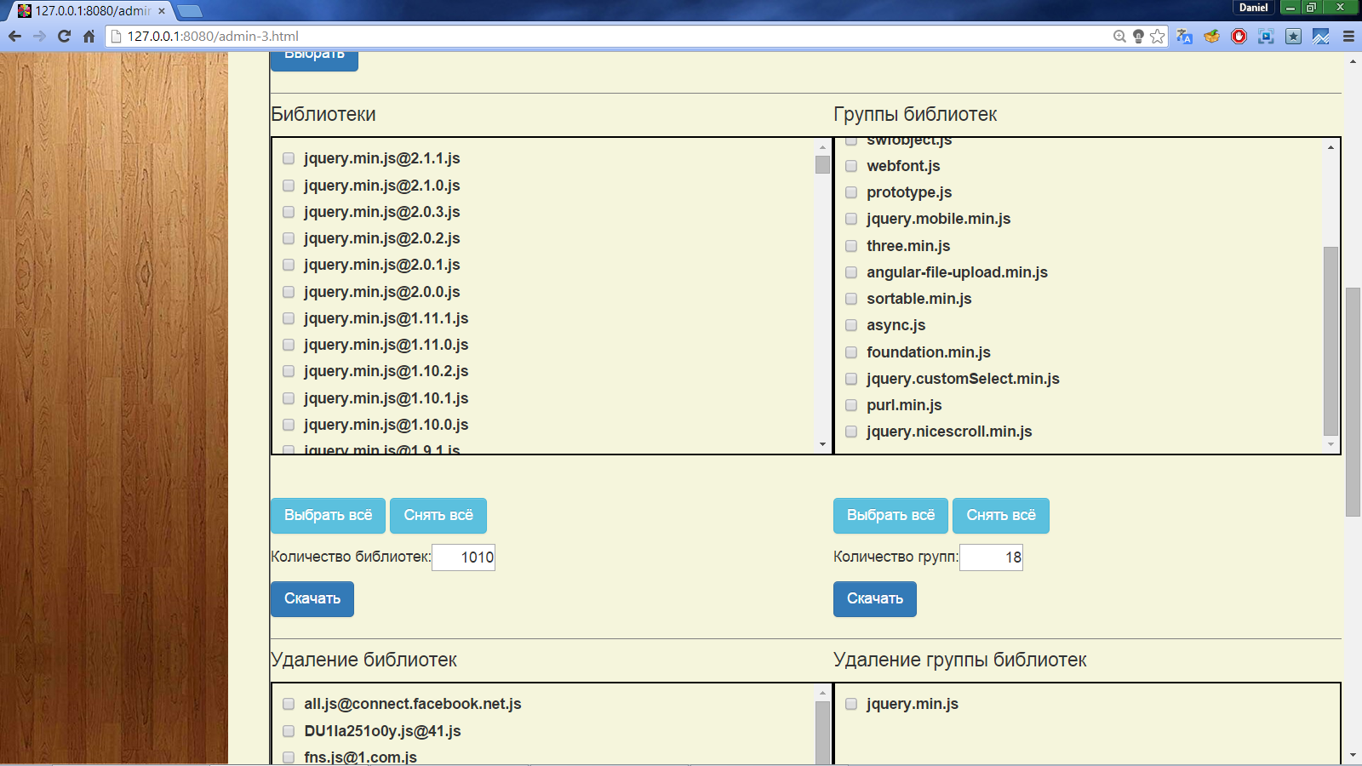

Slide 17
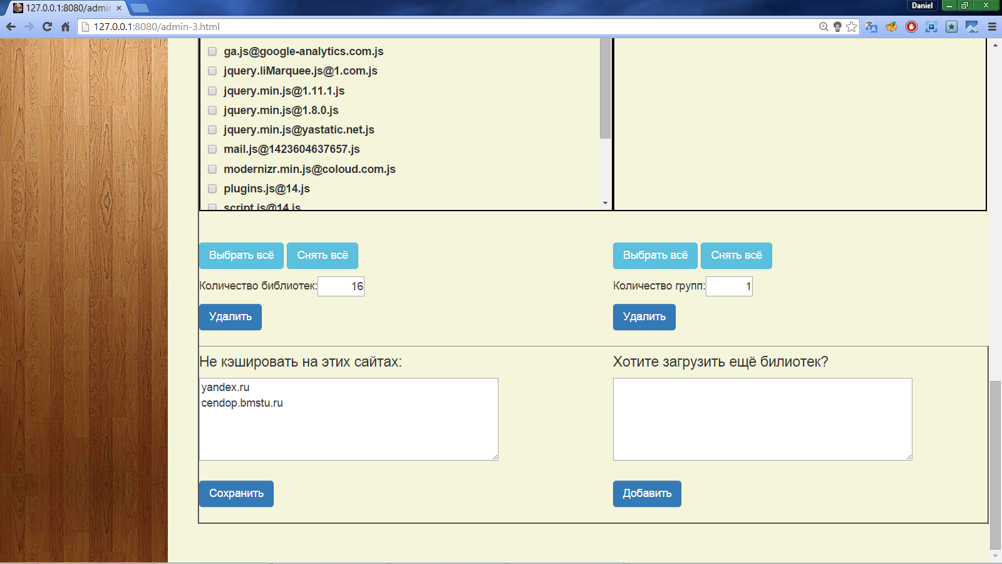

Slide 18
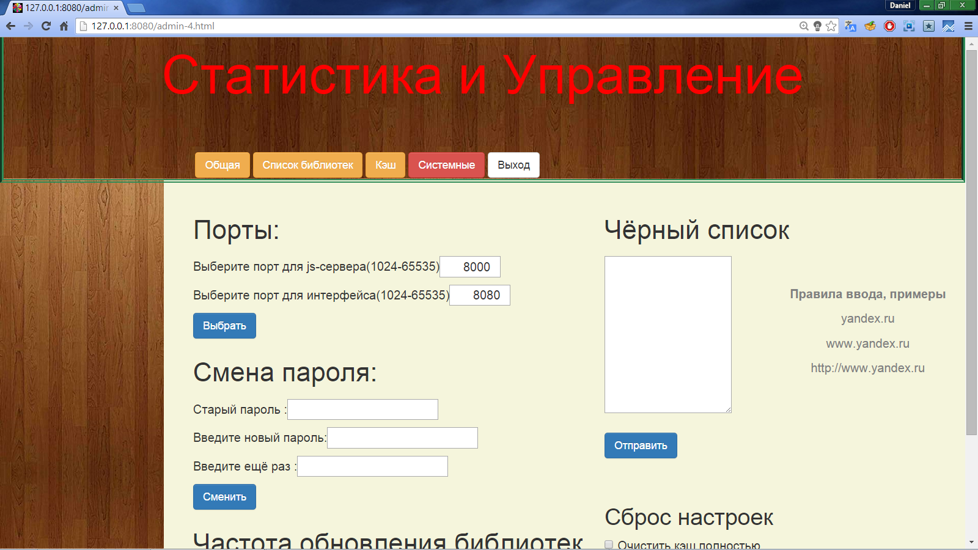

Slide 19
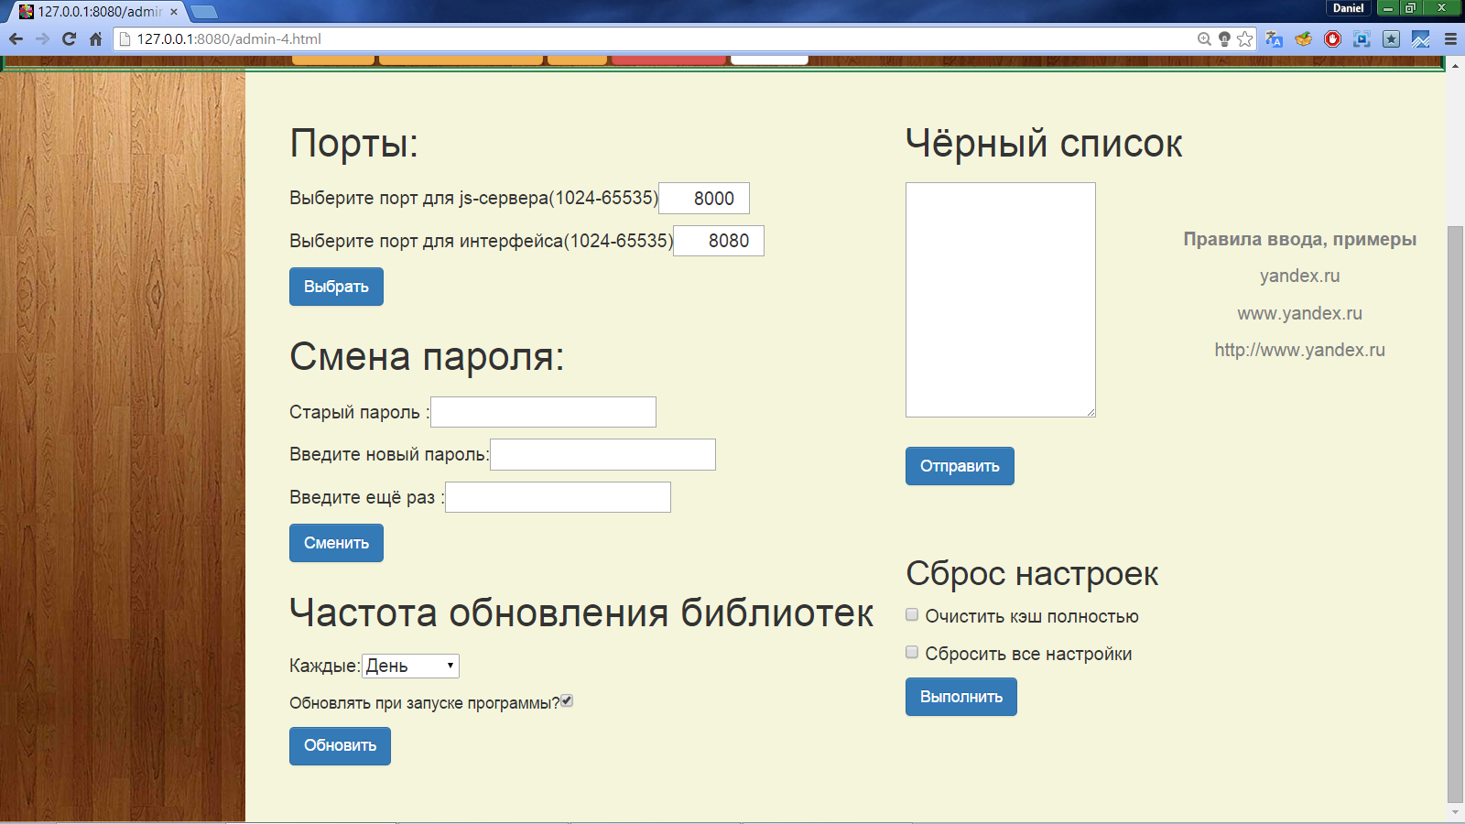

Slide 20
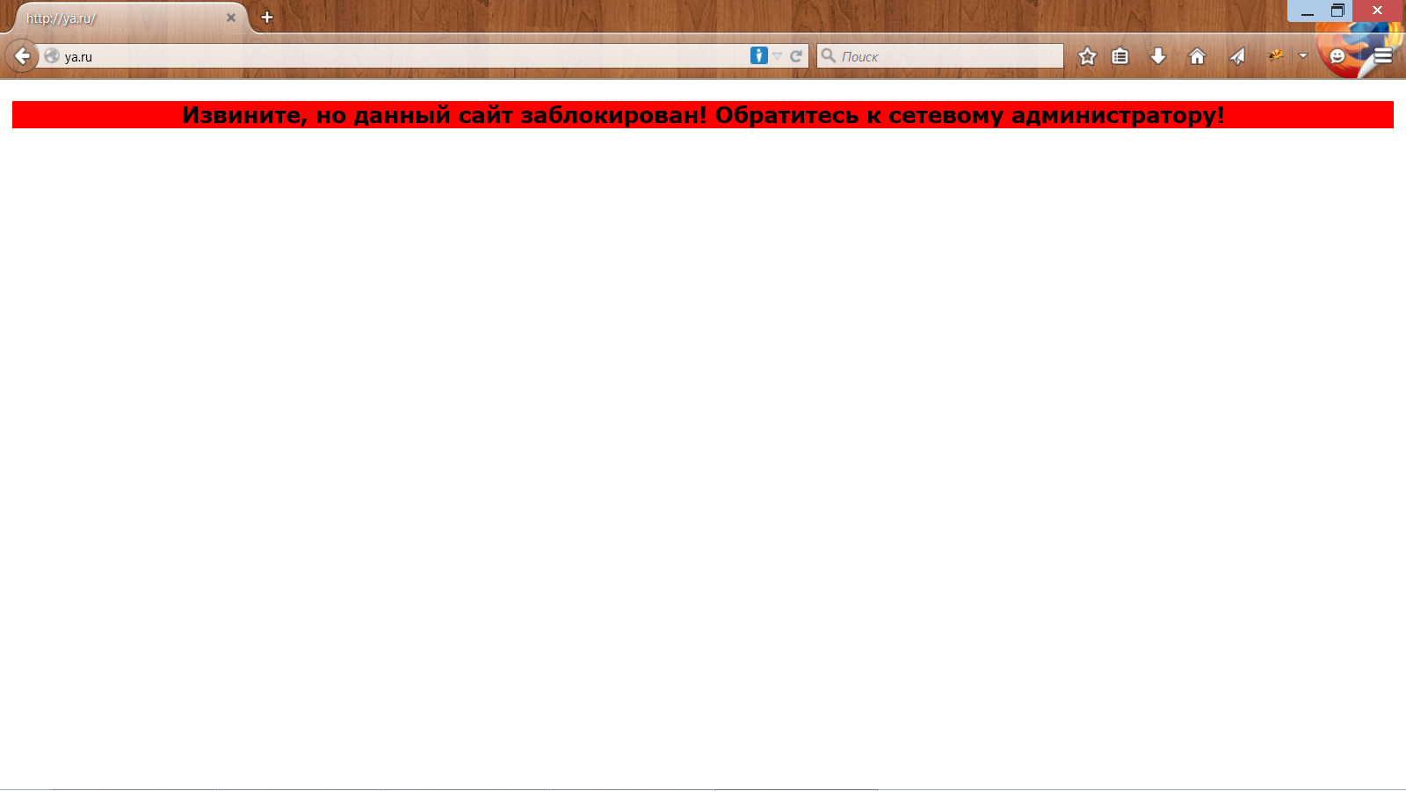

Slide 21
Итог
Разработана программа, выполняющая роль кэш сервера
Создан web-интерфейс для:
получения статистики об имеющихся библиотеках
изменения параметров кэша

Slide 22
Спасибо за Внимание

Slide 23
Questions & Answers

